Slide 1
Proyecto Data Science: Evolucion del Covid-19
Ignacio Ramírez, C32845

Slide 2
TABLE OF CONTENTS
01
Contexto
02
Preguntas de Interes
03
Datos
04
Análisis Exploratorio

Slide 3
01
Contexto

Slide 4
Contexto
La idea de este proyecto es evaluar y poder predecir por cada país los contagios y las muertes observando del data set datos como pueden llegar a ser los casos ya activos el ratio de reproducción del virus la población de cada país, el porcentaje de la población que es mayor de edad o factor de riesgo etc, y ver como esto impacta en lo antes mencionado.
El data frame también cuneta con información relevante en cuanto a las instalaciones sanitarias de los países como pueden ser las camas disponibles y ocupadas de terapia intensiva, la cantidad de la población con acceso a instalaciones básicas de higiene, todo esto lo cual puede llegar a ser relevante al momento de ver el comportamiento del virus en el tiempo.

Slide 5
02
Preguntas de Interes

Slide 6
Preguntas de interés
¿Cual es fue el impacto de las vacunas en en la pandemia?¿Se noto un cambio en los nuevos casos o nuevas muertes?
¿Las acciones que tomaron los gobiernos en cuanto a las restricciones fueron realmente eficientes?
¿Como Podemos esperar que sigan progresando los nuevos casos y las muertes en el futuro?

Slide 7
03
Datos
¿con que informacion relevante contamos en nuestro df?

Slide 8
Datos
Continent: continente del pais
Location: Pais
Date: fecha de la toma de la muestra
total_cases: casos totales
New_death: nueva cantidad de muertes
Total_death: cantidad total de Muertos
Icu_patients: pacientes en Terapia intensive(UTI)
Hosp_patients: Pacientes Hospitalizados
Weekly_icu_admitions: Ingresos a UTI
Weekly_hosp_admitions: ingresos a hospital
Stringency_index: indice de restricciones
Reproduction_rate: ratio de reproduccion
Total_test: total de testeos
New_test: nuevos testeos
Positive_rate: ratio de positividad de los test
total_vaccination: total de vacunados
People_fully_vaccinated: personas completamente vacunadas
Total_booster: total de refuerzos aplicados
New_vaccinations: nuevas vacunaciones
Population: población del pais
Population_density : densidad de poblacion
Hand_whasing_facilities: instalaciones basicas para la higene.

Slide 9
04
Analís Exploratorio
¿Que podemos observar?

Slide 10

¿ Como Progreso la pandemia ?
01
02
03
04
Aplicacion de las vacunas
Primeros Contagios
¿como afecto esto a las nuevas muertes?
Aplicacion de las resticciones
¿Que podemos esperar?
¿como afecto esto al progreso de la enfermedad?
¿que nos espera a futuro en cuanto a muertes y nuevos casos?

Slide 11
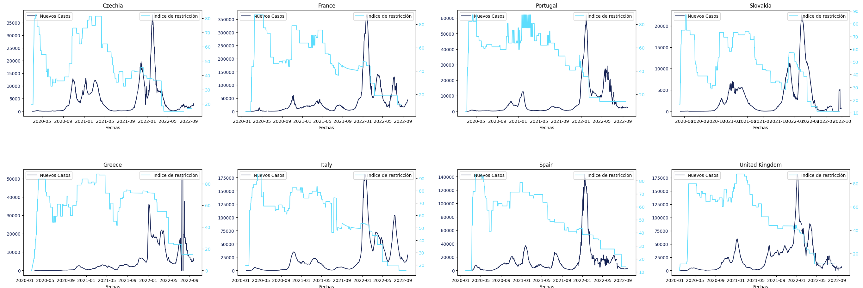
Efecto de las restricciones
Podemos observar un gran crecimento de casos en todos los paises cunado se da una baja de las restrcciones de cada pais, llevandonos a pensar que realmente esto tiene un impacto importante en la proapgacion del virus

Slide 12
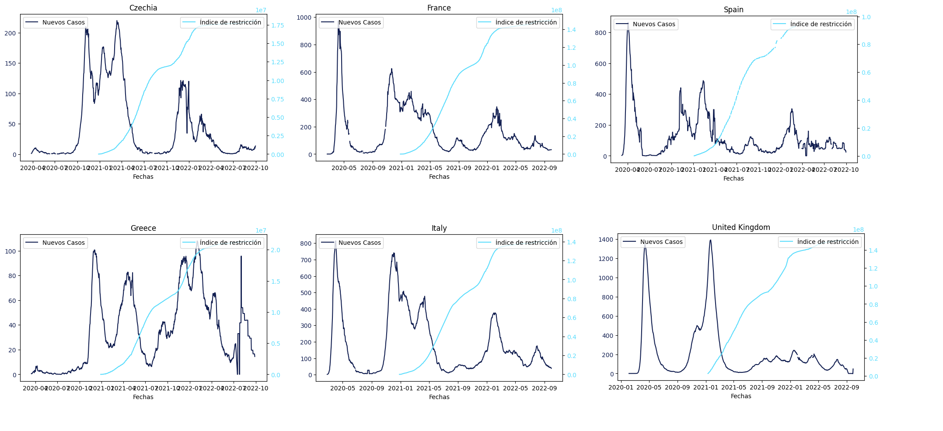
Impacto de las vacunaciones
Podemos observar en la mayoria de los casos un decracimento en los muertos diarios unan vez que se empezatona a realizar las vacunaciones, exeptuando en este caso lo que es Grecia pero en los otros paises podemos notar un comportamineto muy similar

